Slide 1
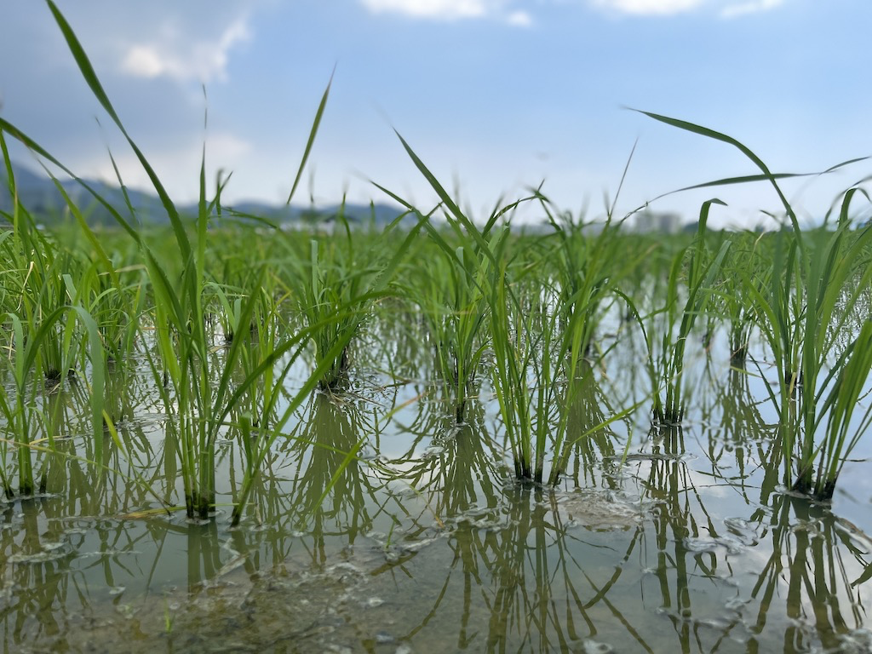
RiceAide
SZU-CHINA

Slide 2
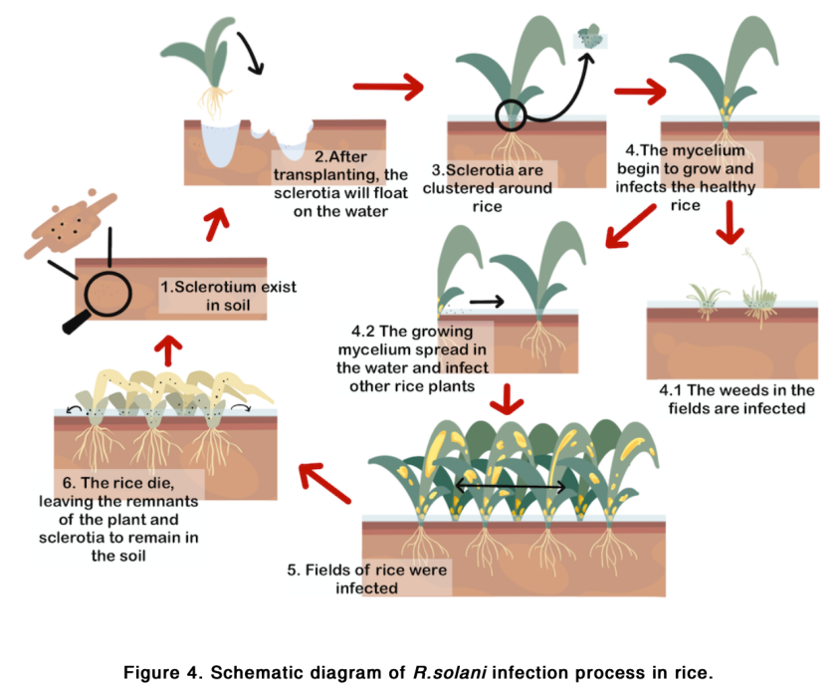
Background
大米是我国人民的重要主食之一。Rice Sheath Blight(ShB)水稻纹枯病，是由Rhizoctonia solani AG1-IA（R.solani）立枯丝核菌引起的水稻流行病，严重危害水稻籽粒灌浆和水稻产量。
致病过程：
R.solani是一种依靠土壤传播的致病真菌。在土壤中会以已硬化的休眠菌丝体形式存在，这就是ShB的感染源。种植水稻幼苗浇灌田地后，土壤中的硬化菌丝体就会浮在水面上，其通过在水中漂流感染其他水稻植株。在高温高湿环境下，利于R.solani菌丝生长，菌丝横向传播感染其他水稻植株。 现有的防治手段十分受限。尤其是会对农药产生耐药性，耐药基因难以筛选，抗ShB的育种进展缓慢。
→重点是控制硬化菌丝体的产生和R.solani的传播。

Slide 3
Overview
RiceAide“预防-检测-治疗”的水稻纹枯病综合管理方案
Step 1 Prevention
Trichoderma atroviride(深绿木霉）工程菌抑制R.solani，依靠3种过量表达的蛋白：
Epl 1、Prb 1、Snakin 1(SN1)
Step 2 Detection
LAMP法扩增的R.solaniITS序列，LAMP-LFD试剂盒检测是否存在R.solani感染
Step 3 Treatment
RNAi技术（常用于防治）

Slide 4
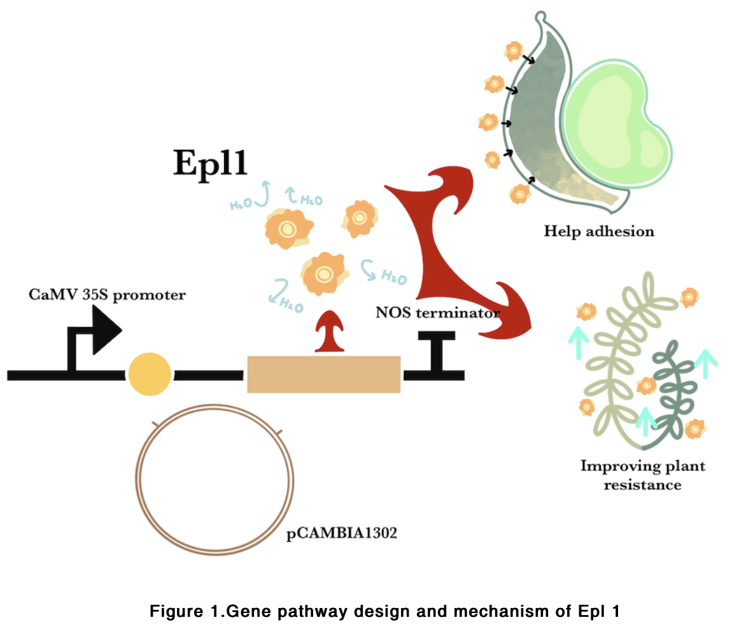
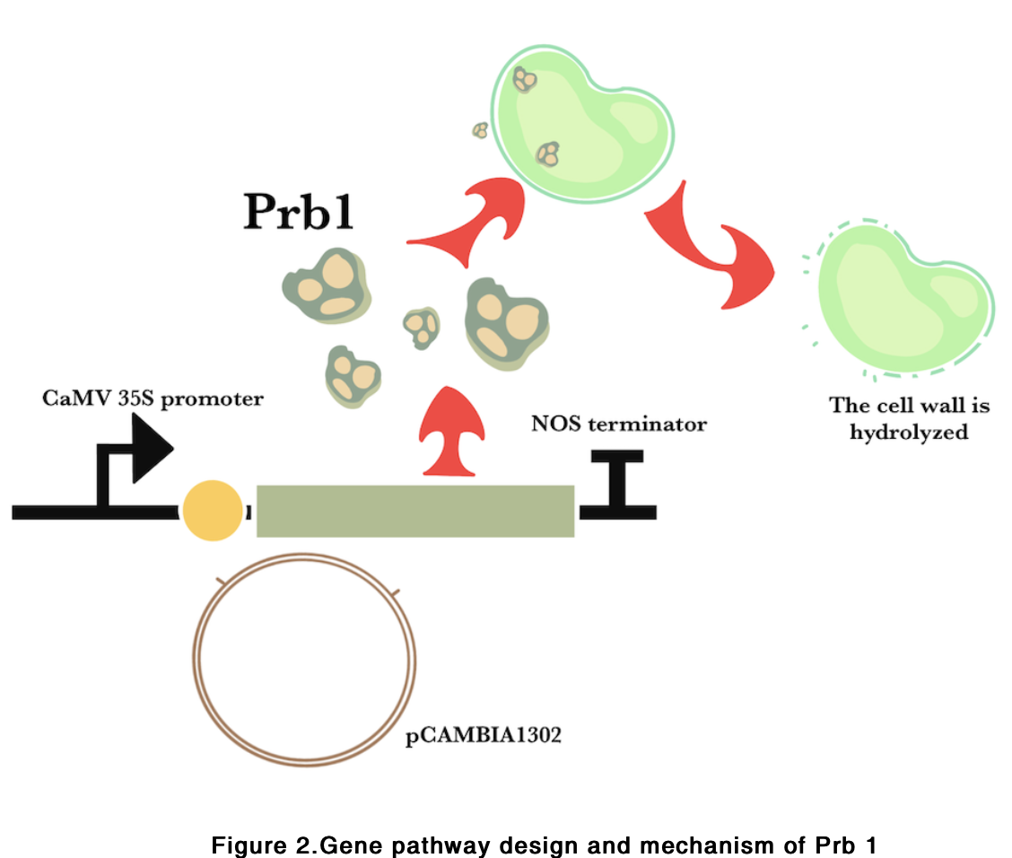
Design-Prevention
Trichoderma 保护作物的机制：分泌几丁质酶和蛋白酶降解R.solani的细胞壁，抑制其生长；在水稻易感部位形成保护性生物膜，防止被R.solani感染。
Epl1—具有疏水特性的两亲蛋白
在水生界面自由组装，形成可溶于水中的蛋白质层
其蛋白质层包裹Trichoderma使之漂浮在水面上，抑制可能存在的R.solani菌丝
Prb1—丝氨酸蛋白酶
Trichoderma释放的水解酶，降解宿主的细胞壁以侵入其菌丝体
提取Trichoderma的Epl1和Prb基因分别构建到质粒pCAMBIA1302上，该质粒由启动子CaMV 35S和NOS终止子组成，转化到Trichoderma中过量表达Epl1蛋白和Prb蛋白

Slide 5
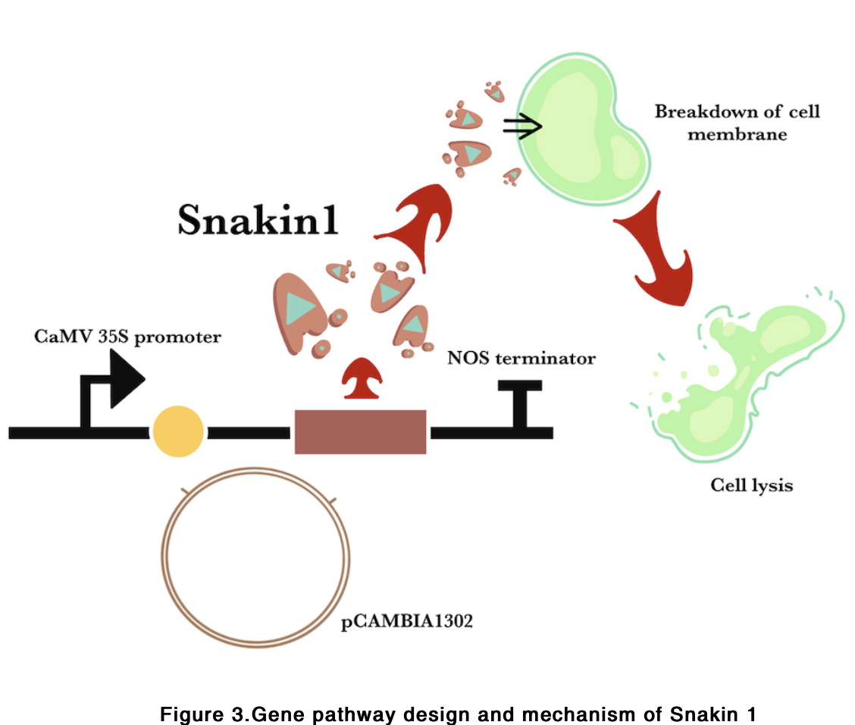
Design-Prevention
Snakin-1—富含半胱氨酸的抗微生物肽
Snakin-1改变细胞膜通透性和细胞表面疏水性以影响细胞表面粘附能力
提取马铃薯的Snakin-1基因构建到质粒pCAMBIA1302上，该质粒由启动子CaMV 35S和NOS终止子组成，转化到Trichoderma中以过量表达Snakin-1蛋白，破坏细胞膜，使R.solani溶菌
以上关键文献：<https://www.ncbi.nlm.nih.gov/pmc/articles/PMC3567679/>, <https://link.springer.com/article/10.1007/s002940050173>, <https://www.ncbi.nlm.nih.gov/pmc/articles/PMC6640289/>

Slide 6
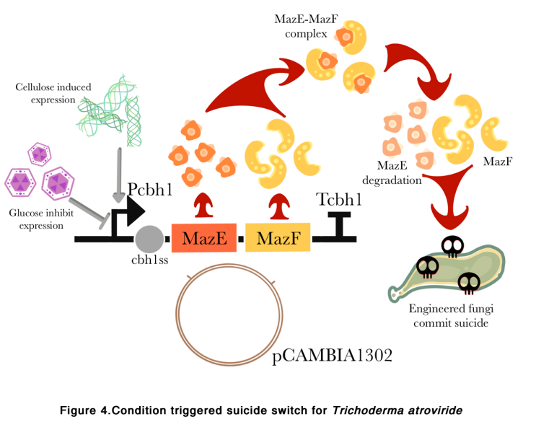
Design-Prevention
Trichoderma的自杀开关
1）选用cbh1启动子（诱导型启动子）：序列含纤维素诱导结合位点、葡萄糖抑制结合位点
2）MazEF组合
MazE（抗毒素基因）-MazF（RNase基因）
MazE比MazF降解的更快
高浓度葡萄糖环境→cbh1操纵子被抑制 自杀通路不表达
低浓度葡萄糖环境→Trichoderma开始利用纤维素作碳源进行代谢，诱导cbh1操纵子表达。MazEF蛋白表达，MazE可抑制MazF，但MazE降解较快，MazF作为RNase剪切Trichoderma的mRNA序列，抑制其生长，导致自杀
3）设置自杀开关的原因
关键文献：<https://link.springer.com/article/10.1007/s12010-011-9334-8>, <https://www.ncbi.nlm.nih.gov/pmc/articles/PMC5111409/>

Slide 7
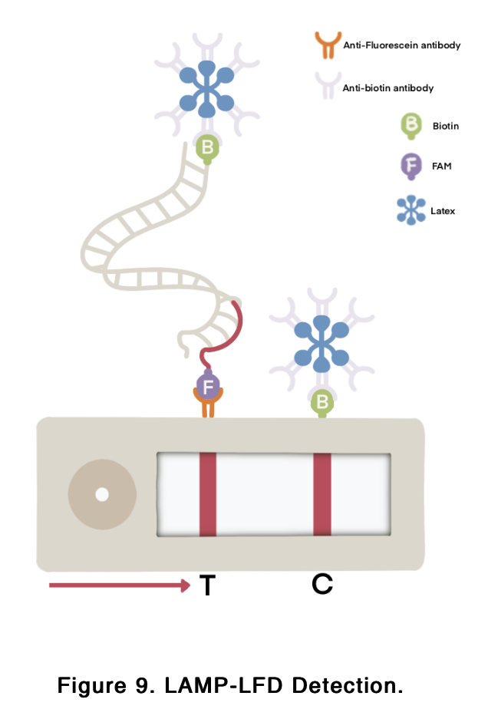
Design-Detection
提取R.solani的DNA：TPS法
LAMP反应扩增R.solani的ITS序列，使用带生物素的引物，便于下一步检测
（ITS序列：核糖体DNA中5.8S rDNA 和 28S rDNA 基因间隔序列，由于长度和序列变化大，可用于对真菌的不同生物型、菌株、种、属进行分类鉴定，甚至用于区分关系非常近的种）
LAMP-LFD检测（类似于抗原检测盒）
将已通过LAMP反应放大过的扩增产物与有荧光标记的特异性ssDNA探针杂交，稀释后滴入检测盒，乳胶珠/LAMP复合物被抗荧光素抗体富集在“T”显红色，剩下的就在“C”富集

Slide 8
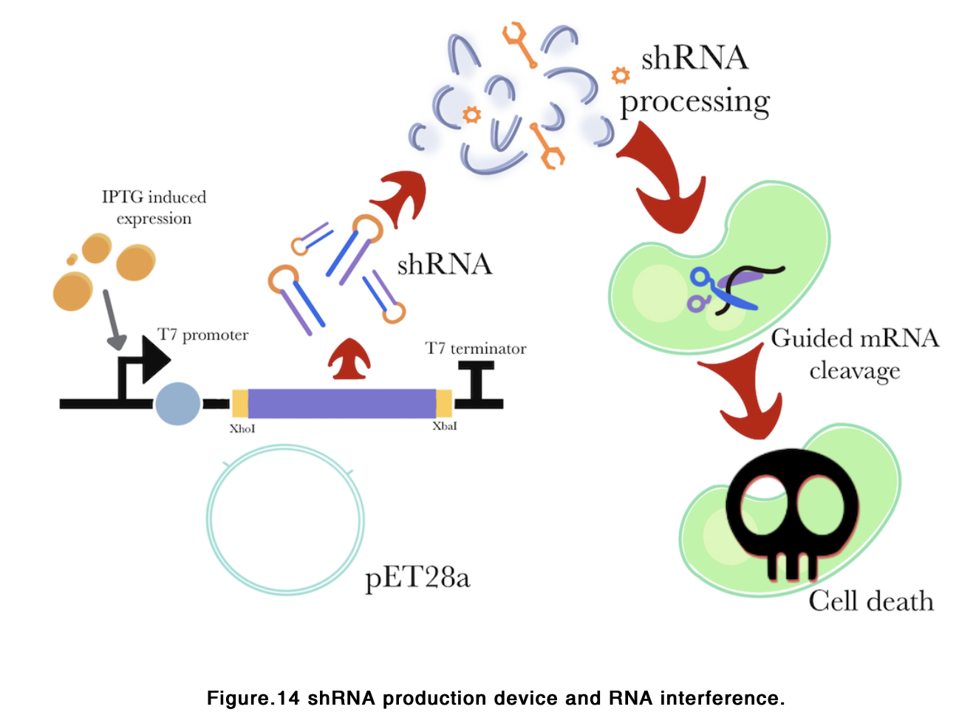
Design-Treatment（RNAi）
shRNA的生产
设计的shRNA能与R.solani AG1-IA的mRNA特异性结合，将该序列构建在包含由IPTG诱导表达的T7启动子、T7终止子的pET28a质粒中，导入缺乏RNase的大肠杆菌中，对shRNA进行规模化生产。
RNAi
shRNA被Dicer切割成小段siRNA
→siRNA与Ago蛋白结合形成RNA诱导沉默复合体（RISC）
→RISC与目标mRNA结合剪切mRNA
→mRNA被降解，进而导致细胞死亡
关键文献：<https://link.springer.com/article/10.1007/s00425-013-2019-5>, <https://www.nature.com/articles/nature02874>
Notes:
RNA干扰技术一般都是有短干扰RNA来启动的，这里就设计了一种短发夹RNA，将质粒导入大肠杆菌，进行大量的生产
有了短发夹RNA，把它们喷洒在稻田上，立枯丝核菌吸收短发夹RNA，在立枯丝核菌细胞内短发夹RNA被Dicer切割成短干扰RNA，这样就可以影响立枯丝核菌mRNA转录了

Slide 9
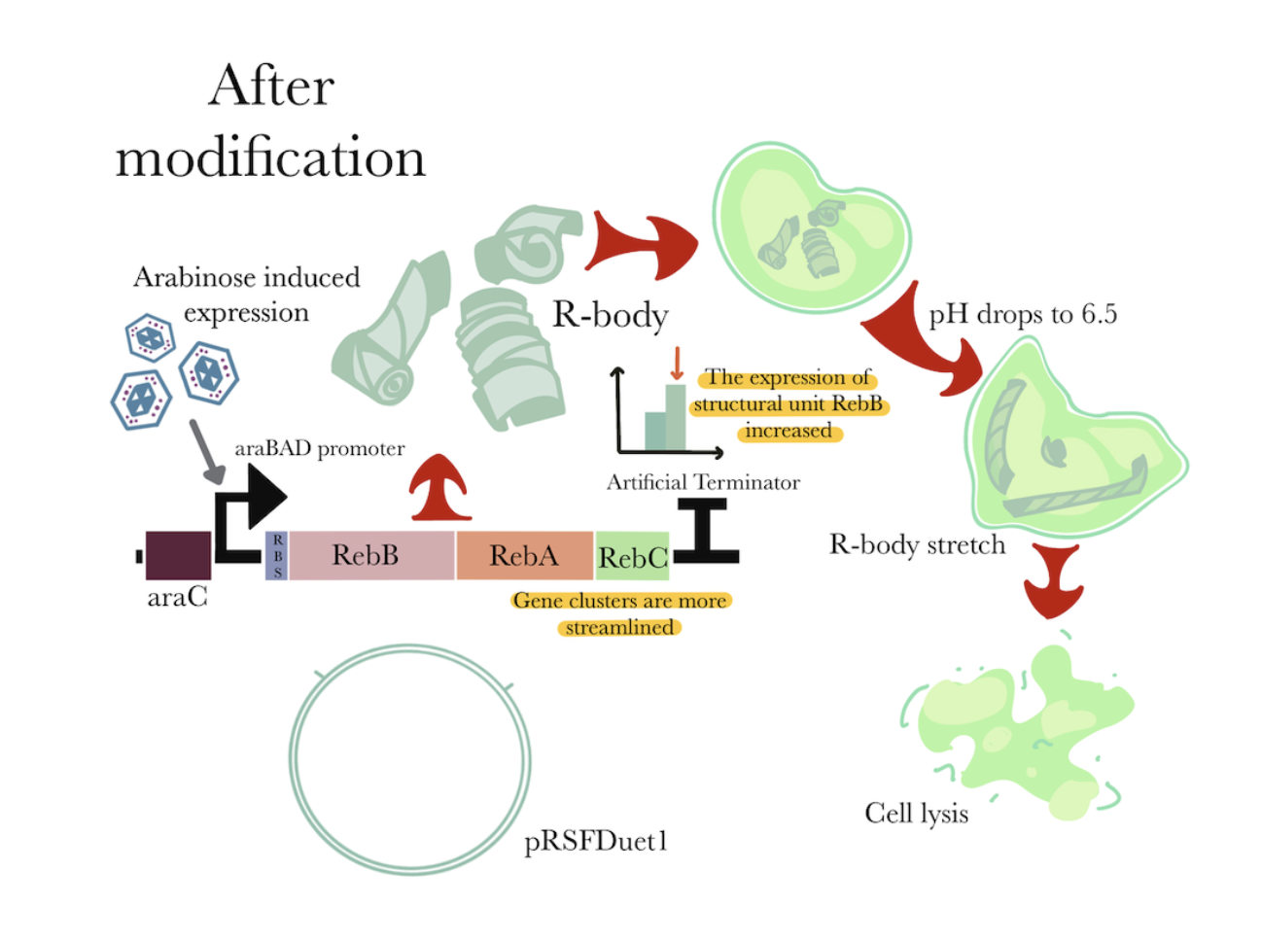
Design-Treatment（RNAi）
shRNA生产中的细节：R-body
R-body在pH略低（pH<6.5）的环境下会伸展成比大肠杆菌长度长很多的针状结构，以便将大肠杆菌裂解。
为了简化R-body的装配，对天然型R-body进行了修饰： 删除了对R-body合成不必要的RebD基因，将RebB提前以上调其表达。
将该片段构建在pRSFDuet1质粒中，添加阿拉伯糖诱导阿拉伯糖启动子表达，还是用上述大肠杆菌生产R-body。
Notes:
我们用大肠杆菌生产shRNA，怎么得到shRNA呢，这里利用了一种蛋白质复合物R-body

Slide 10
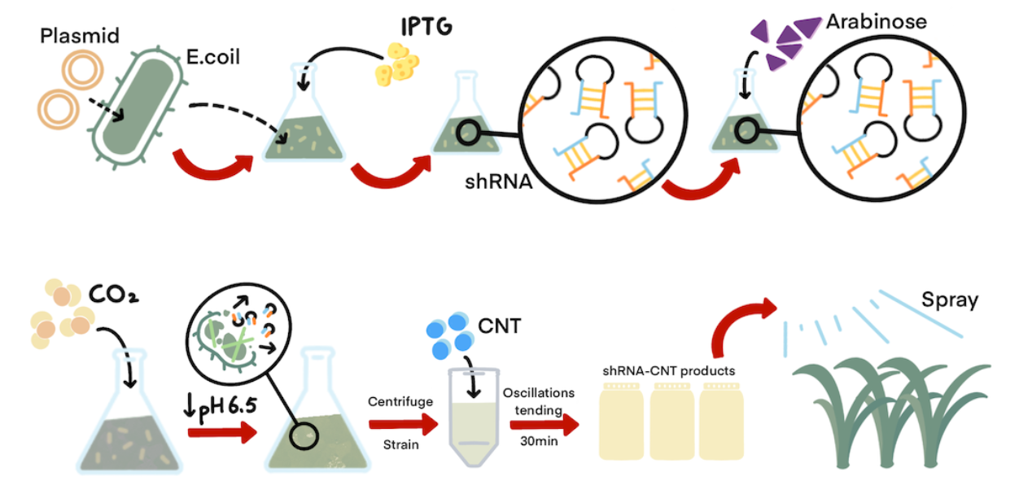
Design-Treatment（RNAi）
过程总结
将表达shRNA的质粒转化到大肠杆菌中
→加入IPTG诱导大肠杆菌生产shRNA
→加入阿拉伯糖诱导R-body产生
→通入足量CO2至pH低于6.5，使大肠杆菌裂解释放shRNA
→离心分离出shRNA，并于CNT（碳纳米管能够使shRNA被R.solani细胞更好地吸收）结合
→shRNA-CNT喷洒在农田上，杀死R.solani

Slide 11
Modeling
孢子释放模型
ShB检测模型
RNA沉默模型
振荡器模型

Slide 12
Human Practice
Survey→Analysis→Implementation→Reflection
中国人
对合成生物学（基因编辑、转基因等）
存在偏见
加强对青少年合成生物学的科普
加强对企业、农民、公众的
教育
01
02
03

Slide 13
HP-消除偏见
Survey
1. “Imagine-Synthetic Bioworld”收集深大生科院学生的海报作品
2. 街头采访公众对生物农药、化学杀虫剂和转基因作物的看法，处理得到的数据形成调查问卷报告
Analysis
结论：1. 大多数大学生片面地将合成生物学与基因编辑等同
2.公众对转基因产品的抵触心理很强
Implementation
1. 改变大学生对合成生物学的偏见：将前期收集的海报作品分成不同赛道并形成在线文档，团队和其他大学生都可以在每个作品下发表评论；在大学举办合成生物学科普讲座
2. 改变公众对农药和转基因作物的偏见：街头采访后根据被采访人的问卷答案做出相应的科普和教育；高中生农药科普讲座（讲座前后让高中生各填写一次问卷，体现其对农药看法的变化）
Reflection
1. 提前了解公众的意见并进行有针对性的教育
2. 中国大多数人对基因编辑太过消极，应有更积极、真实的科普

Slide 14
HP-青少年科普
Survey
师范专业教师、合成生物学讲师→提供建议
Analysis
分析中国高中生物学课程标准和教科书→补充对合成生物学的启发教育，激发中学生的想象力和兴趣
Implementation
1. 与NJU-CHINA合作，在南京科技博物馆对小学生开展科普活动，利用简单道具完成【玉米DNA提取实验】
2. 与SUSTech-Shenzhen合作，制作The Way to SynBio科普小册子，涵盖简单易懂的合成生物学基础知识，发放给初中生阅读
3. 高中生走进实验室，总结高中生提出的一些问题，调整后期教育内容
4. 对高考后的高三生进行过渡教育：系统介绍合成生物学；Imagine-Synthetic Bioworld和The Way to SynBio作为补充材料；Smash Strains纸牌游戏要求玩家建立遗传途径来保持菌株的活力，巧妙地了解基因通路和功能表达的过程，在纸牌中科普常用菌株的特征和作用
5.微信公众号：科普推文+团队动态
Reflection

Slide 15
HP-对各受益方的教育
Implementation
1. 农民
从易于接受新事物的年轻的新农民开始普及技术，选用其作为示范田，带动更多农民
2.农业公司
推广RNA农药和深绿木霉在生物控制上的优势
3.公众
和前两PART高度联系，并增加了关于RNA的科普讲座

Slide 16
THANKS

